Slide 1



Metodologia Scrum
Nicole Oliveira Lima

Slide 2

O que é Scrum?
O Scrum é um framework de gerenciamento que as equipes usam para se auto-organizar e trabalhar em direção a um objetivo em comum. A estrutura descreve um conjunto de reuniões, ferramentas e funções para uma entrega eficiente de projetos.
Esta Foto de Autor Desconhecido está licenciado em CC BY

Slide 3

Formar equipes
Colaboração e trabalho em equipe.
Autonomia e responsabilidade.
Flexibilidade e adaptação.
Conhecimento técnico e habilidades complementares.
Comprometimento e foco nos resultados.
Aprendizado contínuo e melhoria.

Slide 4

Definir objetivos
Entender o Contexto: Compreender as necessidades do cliente e as metas do projeto.
Priorização do Backlog: Identificar e priorizar os itens necessários para o produto.
Definição de Metas do Sprint: Estabelecer metas específicas para cada período de sprint.
Critérios de Aceitação: Determinar as condições para considerar uma meta concluída.
Revisão e Ajuste: Avaliar e ajustar objetivos com base no feedback e no progresso do sprint.
Melhoria Contínua: Buscar constantemente aprimorar o processo de definição de objetivos.

Slide 5
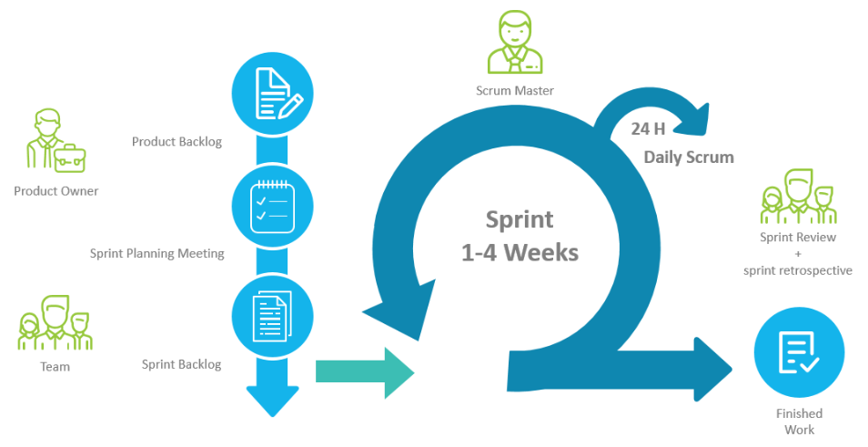
Backlog
Criar um backlog
Identificar requisitos e funcionalidades essenciais.
Priorizar itens com base em valor para o cliente.
Estruturar o backlog em categorias ou temas.
Descrever itens com detalhes e critérios de aceitação.
Estimar esforço e refinar continuamente.
Colaboração da equipe e stakeholders para alinhamento.

Slide 6

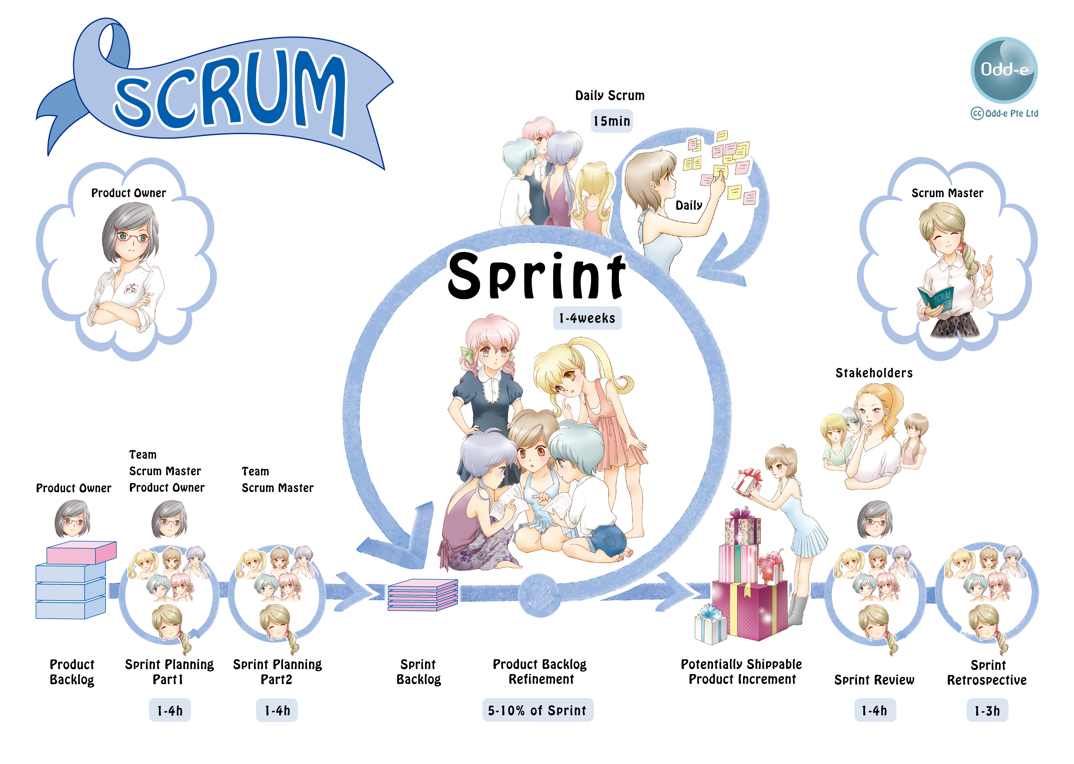
How to customize this template
1
Adicione suas imagens
?
2
Revisão da Sprint:
Demonstração do incremento de produto desenvolvido durante a sprint.
Feedback do Product Owner e partes interessadas.
Como realizar
sprints
Planejamento da Sprint:
Reunião para definir o objetivo da sprint e selecionar itens do Product Backlog.
Execução da Sprint:
Equipe trabalha para completar as tarefas selecionadas.
Daily Scrum para sincronizar o progresso e identificar obstáculos.
3
Retrospectiva da Sprint:
Reflexão sobre o processo da sprint.
Identificação de melhorias para futuras sprints
Esta Foto de Autor Desconhecido está licenciado em CC BY-ND

Slide 7
Realizar reuniões diárias
Quando: Todos os dias, no mesmo horário.
Quem: Toda a equipe Scrum.
O quê: Cada pessoa responde a três perguntas:
O que foi feito desde a última reunião?
O que será feito até a próxima reunião?
Há algum impedimento?
Duração: Curta e focada.
Facilitador: Scrum Master.
Objetivo: Manter a equipe alinhada e remover obstáculos.
Adaptação: Ajuste conforme necessário para melhorar.

Slide 8

Revisões
Revisões (Sprint Review):
Quando: No final de cada sprint.
Quem: Equipe Scrum, stakeholders e interessados.
O quê: Revisão do incremento do produto e feedback.
Objetivo: Demonstrar o que foi feito e obter feedback.
Duração: Geralmente 1-2 horas para sprints de 2-4 semanas.
Facilitador: Scrum Master ou Product Owner.
Adaptação: Ajustar formato e participantes conforme necessário.

Slide 9

Realizar reuniões diárias
retrospectiva
Quando: No final de cada sprint, após a revisão.
Quem: Equipe Scrum.
O quê: Discussão sobre o processo e identificação de melhorias.
Objetivo: Refletir sobre o sprint e identificar ações de melhoria.
Duração: Geralmente 1-2 horas para sprints de 2-4 semanas.
Facilitador: Scrum Master ou membro rotativo da equipe.
Adaptação: Varie formatos para manter o engajamento e eficácia.

Slide 10



Obrigada!
Nicole Oliveira Lima

